Slide 1
第二节：实验不确定度
主讲人：王焕文
办公室：4号科研楼C545
Email:wanghw@uestc.edu.cn

Slide 2
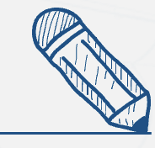

不确定度的概念
由于误差的存在而被测量值不能确定的程度，是被测量真值在某个量值范围内的评定。
不确定度用$σ$表示
误差以一定的概率被包含在量值范围$(−σ,+σ)$中
真值以一定的概率被包含在量值范围$(\overline{N}−σ,\overline{N}+σ)$中

Slide 3

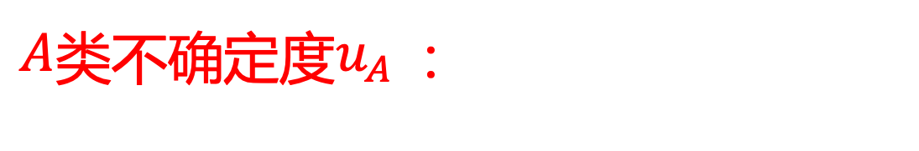
不确定度的分类
$A$类不确定度$u_{A}$：
可以通过统计方法来计算(如偶然误差)
$B$类不确定度$u_{B}$：
不能用统计方法只能用其他方法估算
根据仪器误差和估读误差估算法

Slide 4
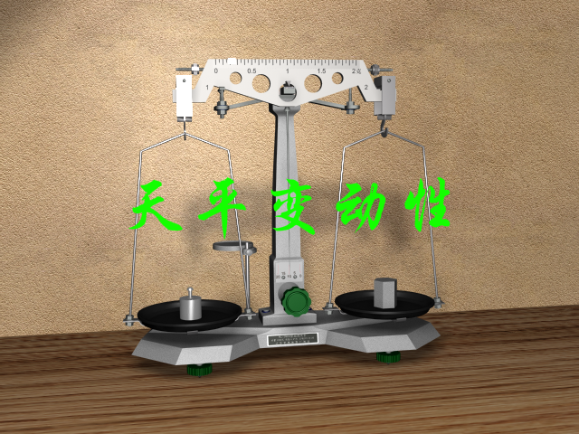
A类
A类
A类

Slide 5
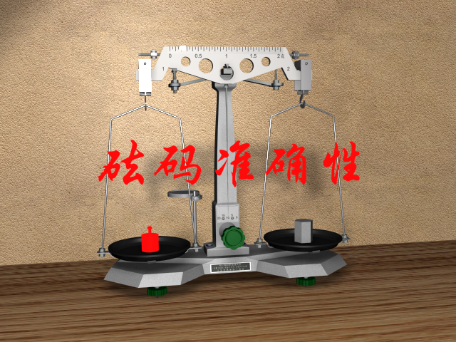
B类
B类
B类

Slide 6
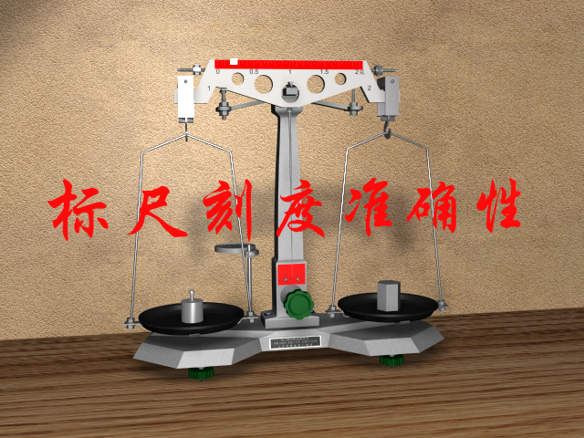
B类
B类
B类

Slide 7


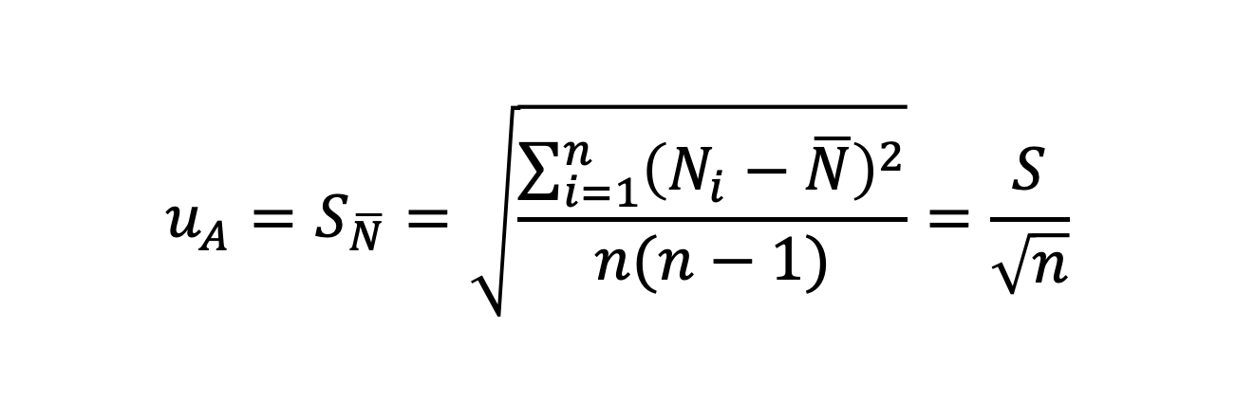
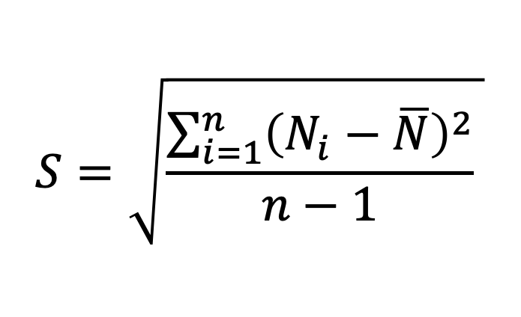
A类不确定度
1) A类不确定度的计算：
贝塞尔法
$$S=\sqrt{\frac{\sum_{i=1}^{n}{{\left(N_{i}−\overline{N}\right)}^{2}}}{n−1} }$$
$N_{i}$的不确定度
$${u_{A}=S}_{\overline{N}}=\sqrt{\frac{\sum_{i=1}^{n}{{\left(N_{i}−\overline{N}\right)}^{2}}}{n(n−1)}}=\frac{S}{\sqrt{n}}$$
$\overline{N}$的不确定度

Slide 8
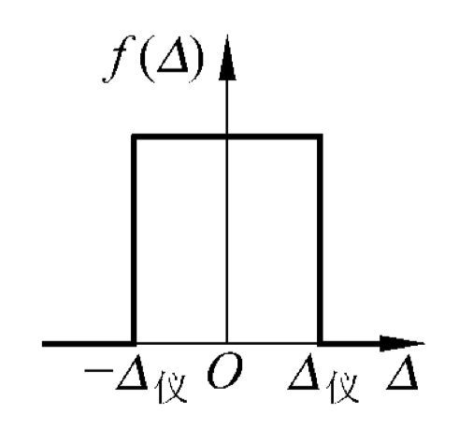
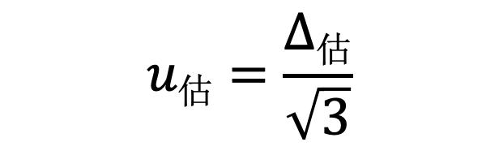
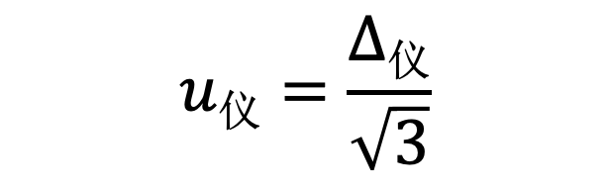
B类不确定度
2) B类不确定度的估计:
$$u仪=\frac{Δ仪}{\sqrt{3}}$$
$$u估=\frac{Δ估}{\sqrt{3}}$$
仪器误差：正确使用仪器进行单次测量可能产生的最大误差。
估读误差：读数时由于人眼的分辨能力、刻度间隔、测量者的经验、实验条件等因素导致的误差。

Slide 9
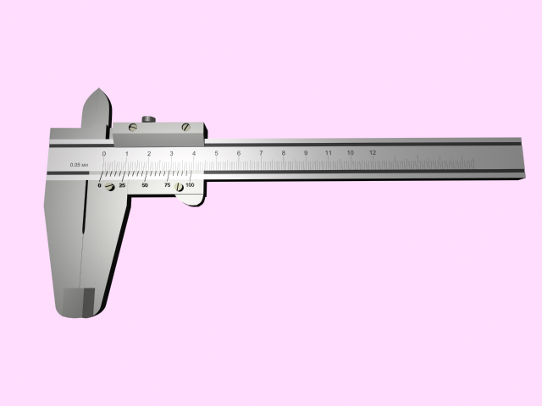
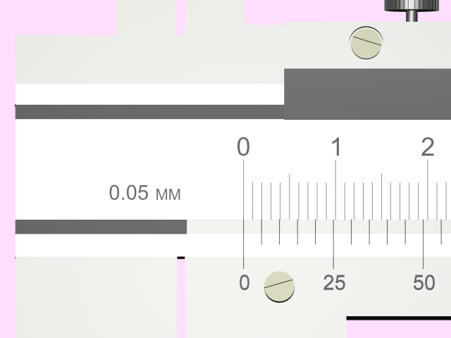
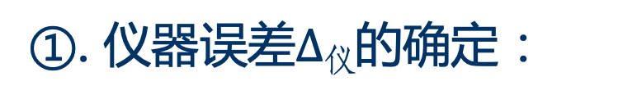
B类不确定度
①. 仪器误差$Δ仪$的确定：
A. 由仪器的准确度表示

Slide 10
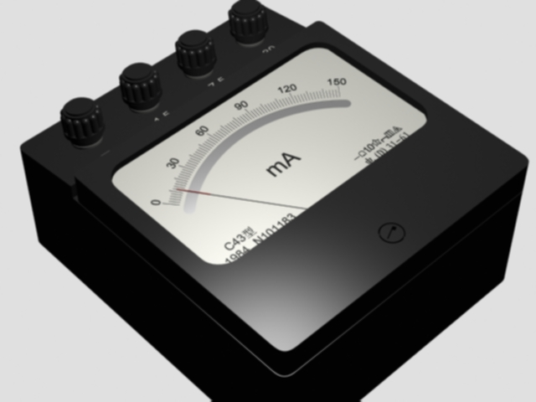
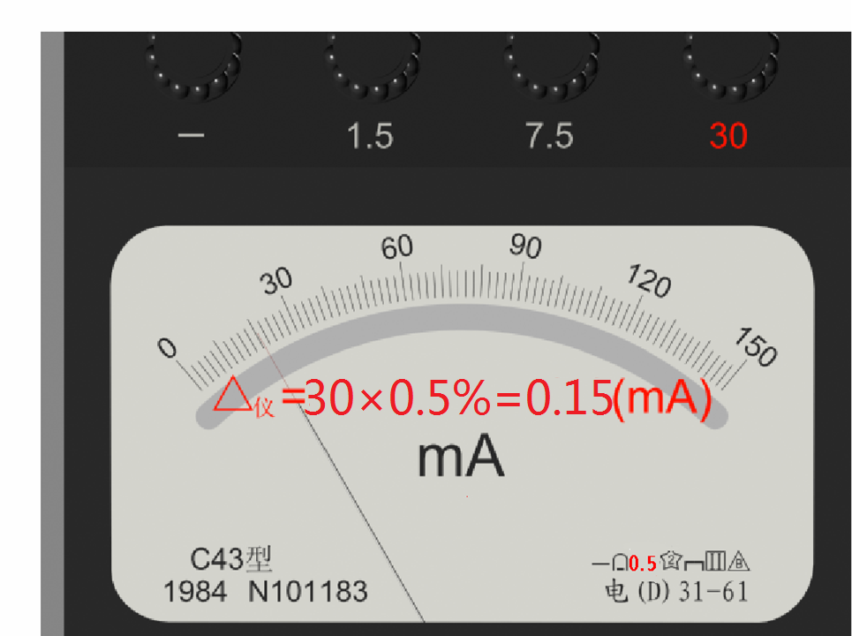
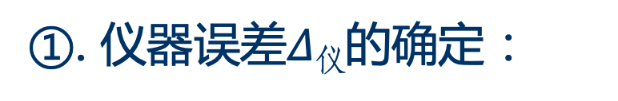
B类不确定度
①. 仪器误差$Δ仪$的确定：
A. 由仪器的准确度表示
B. 由仪器的准确度级别来计算
电流表（0.5级）

Slide 11
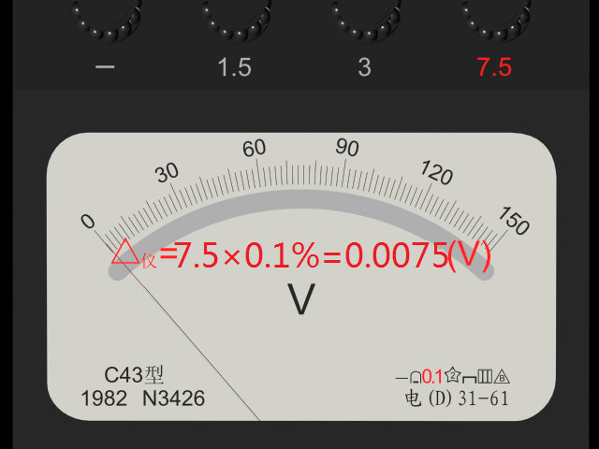


B类不确定度
①. 仪器误差$Δ仪$的确定：
A. 由仪器的准确度表示
B. 由仪器的准确度级别来计算
电流表（0.5级）
电压表（0.1级）

Slide 12
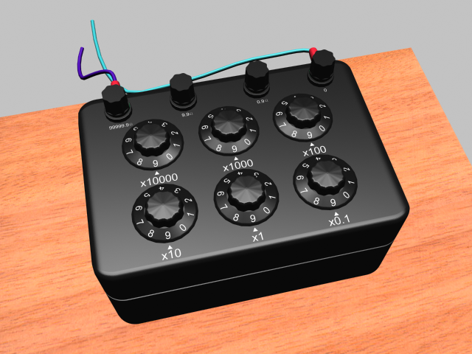
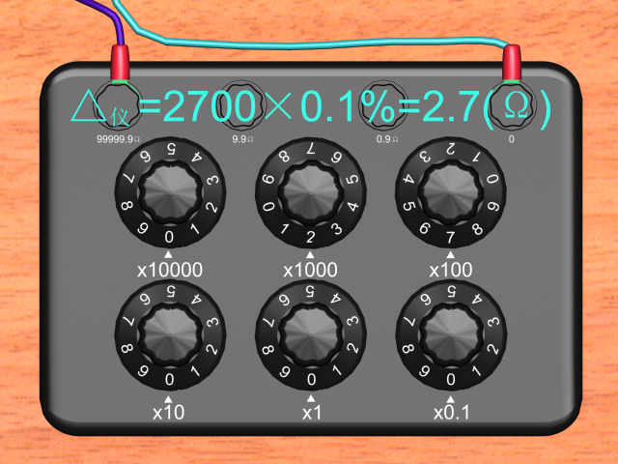
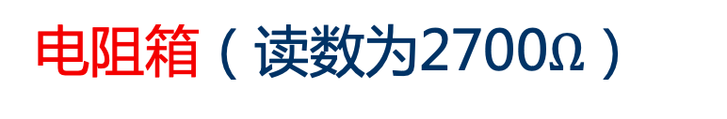
B类不确定度
①. 仪器误差$Δ仪$的确定：
A. 由仪器的准确度表示
B. 由仪器的准确度级别来计算
电流表（0.5级）
电压表（0.1级）
电阻箱（读数为2700$Ω$）

Slide 13
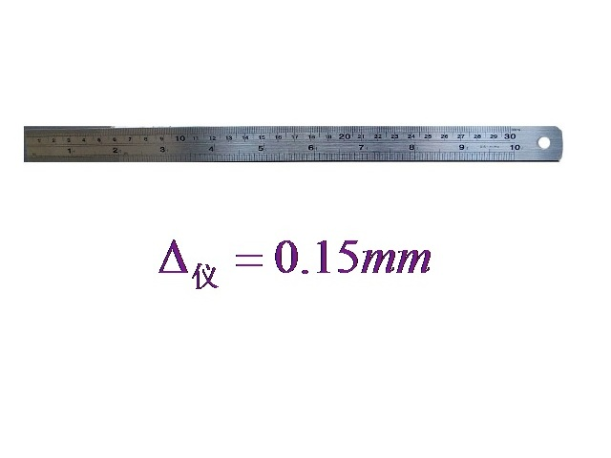
B类不确定度
①. 仪器误差$Δ仪$的确定：
A. 由仪器的准确度表示
B. 由仪器的准确度级别来计算
C. 国标或者仪器说明书中作了规定
国标：钢直尺

Slide 14
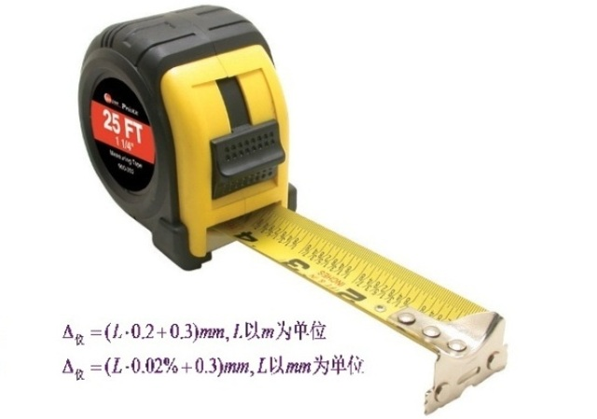
B类不确定度
测量值 Δ_{卷尺}
约0.5m 0.4mm
约1.5m 0.6mm
约5m 1.3mm
①. 仪器误差$Δ仪$的确定：
A. 由仪器的准确度表示
B. 由仪器的准确度级别来计算
C. 国标或者仪器说明书中作了规定
国标：钢直尺
仪器说明书：
国标II级钢卷尺：

Slide 15
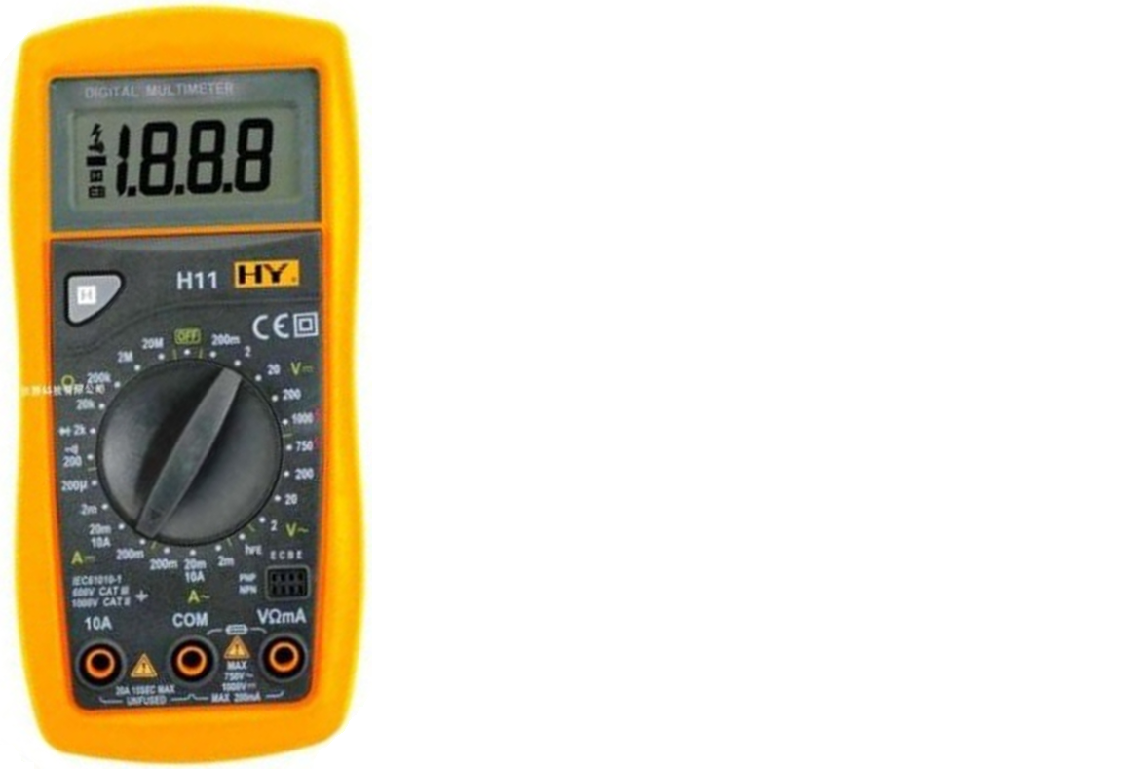
B类不确定度
3 ½（三位半）数字万用表
◎ 有4位数字显示位
◎ 第一位不能完整显示0-9
◎ ½ 指该位能显示2个数字，即0或1。
①. 仪器误差$Δ仪$的确定：
A. 由仪器的准确度表示
B. 由仪器的准确度级别来计算
C. 国标或者仪器说明书中作了规定
◎ U是测量值
◎ 2个字：末位为2的数字
◎ 例：量程2V档能显示的最大值是1.999V，因此2个字是0.002V
国标：钢直尺
仪器说明书：
3½位数字万用表直流电压档

Slide 16
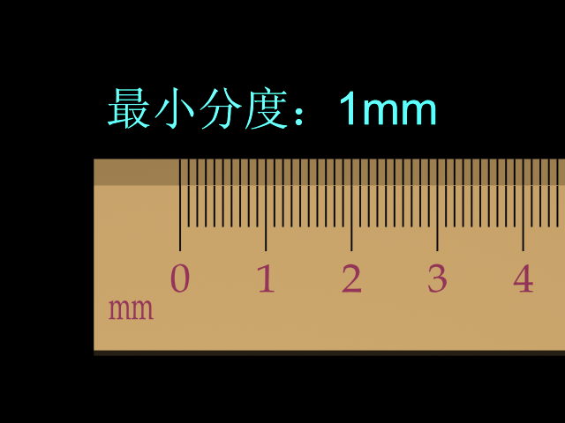
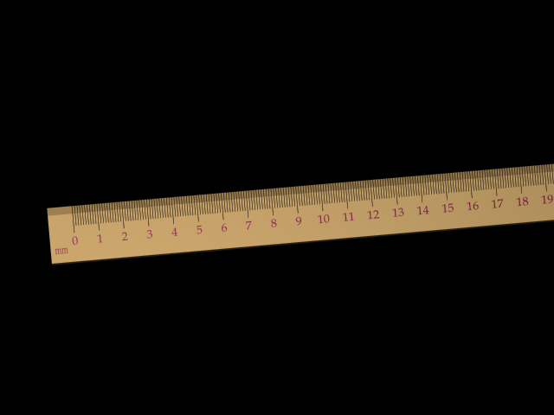
B类不确定度
①. 仪器误差$Δ仪$的确定：
A. 由仪器的准确度表示
B. 由仪器的准确度级别来计算
C. 国标或者仪器说明书中作了规定
D. 未给出仪器误差时
尽量查明！
可以估读的仪器
最小分度/2
不能估读的仪器
最小分度

Slide 17
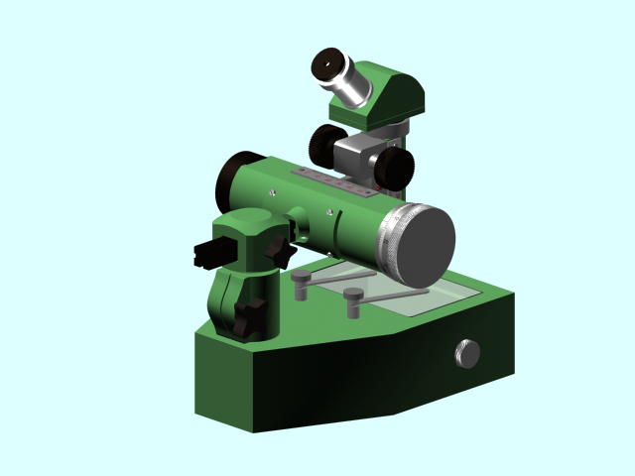
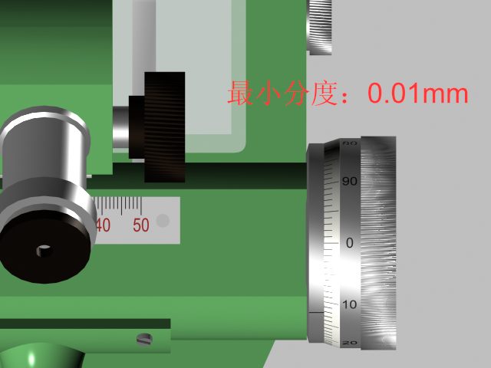
B类不确定度
①. 仪器误差$Δ仪$的确定：
A. 由仪器的准确度表示
B. 由仪器的准确度级别来计算
C. 国标或者仪器说明书中作了规定
D. 未给出仪器误差时
尽量查明！
可以估读的仪器
最小分度/2
读数显微镜
不能估读的仪器
最小分度

Slide 18
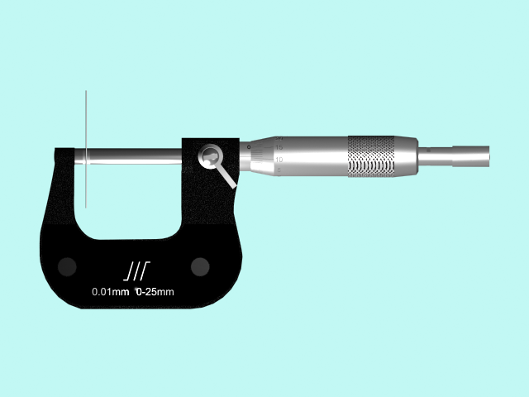
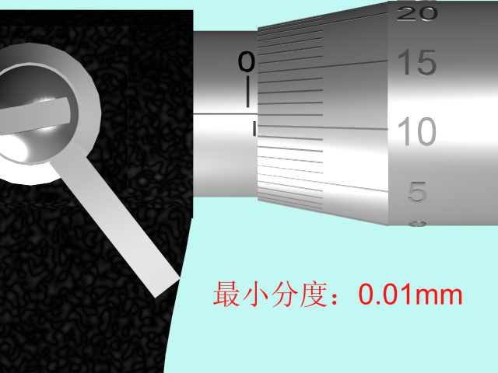
B类不确定度
①. 仪器误差$Δ仪$的确定：
A. 由仪器的准确度表示
B. 由仪器的准确度级别来计算
C. 国标或者仪器说明书中作了规定
D. 未给出仪器误差时
尽量查明！
可以估读的仪器
最小分度/2
螺旋测微计
不能估读的仪器
最小分度

Slide 19
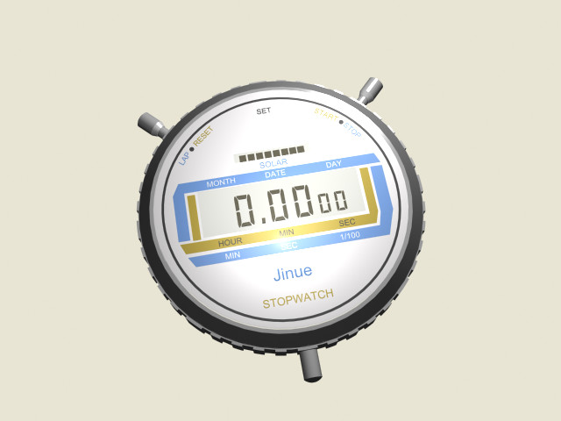
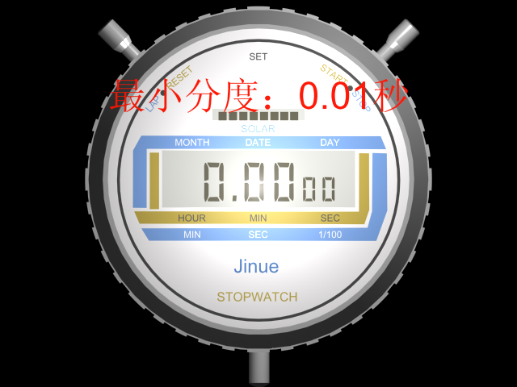
B类不确定度
①. 仪器误差$Δ仪$的确定：
A. 由仪器的准确度表示
B. 由仪器的准确度级别来计算
C. 国标或者仪器说明书中作了规定
D. 未给出仪器误差时
尽量查明！
可以估读的仪器
最小分度/2
数字秒表: 最小分度=0.01s
不能估读的仪器
最小分度

Slide 20
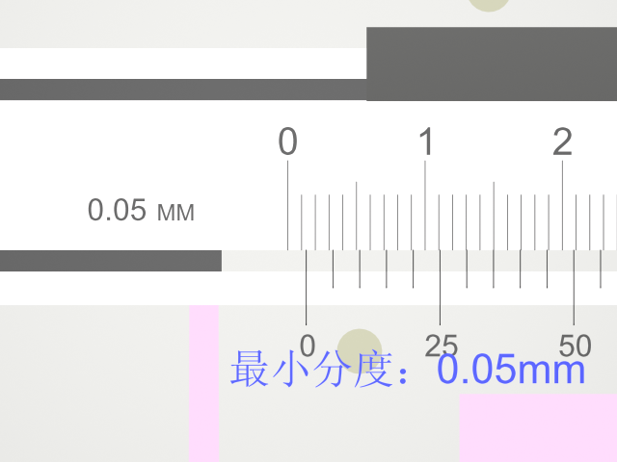
B类不确定度
①. 仪器误差$Δ仪$的确定：
A. 由仪器的准确度表示
B. 由仪器的准确度级别来计算
C. 国标或者仪器说明书中作了规定
D. 未给出仪器误差时
尽量查明！
可以估读的仪器
最小分度/2
20分度游标卡尺：
最小分度=0.05mm
不能估读的仪器
最小分度

Slide 21
13 mm
12 mm
20分度的游标卡尺
0
1
2
3
4
5
主尺
游标
0
25
50
75
100
12*(1-0.05)mm
20分度指游标上有20格，最小刻度为1/20 mm，即0.05 mm，不估读，读数读至百分位，且应该是最小刻度的整数倍。
13.00+12*0.05=13.00+0.60=13.60 mm

Slide 22
B类不确定度
①. 仪器误差$Δ仪$的确定：
A. 由仪器的准确度表示
B. 由仪器的准确度级别来计算
C. 国标或者仪器说明书中作了规定
D. 未给出仪器误差时
尽量查明！
可以估读的仪器
最小分度/2
20分度游标卡尺：最小分度=0.05mm
不能估读的仪器
最小分度

Slide 23
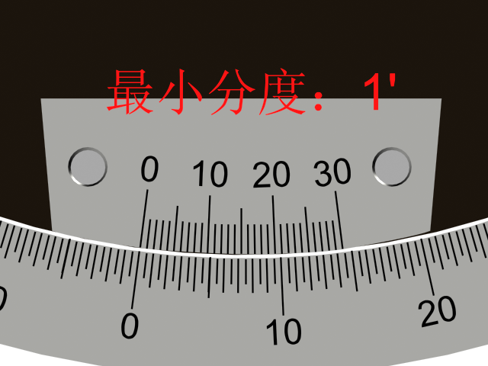
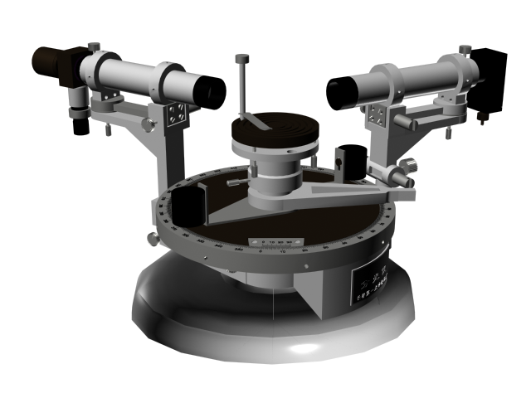
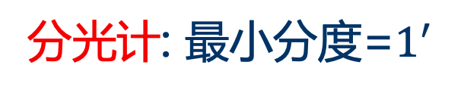
B类不确定度
①. 仪器误差$Δ仪$的确定：
A. 由仪器的准确度表示
B. 由仪器的准确度级别来计算
C. 国标或者仪器说明书中作了规定
D. 未给出仪器误差时
尽量查明！
可以估读的仪器
最小分度/2
分光计: 最小分度=$1^{′}$
不能估读的仪器
最小分度

Slide 24
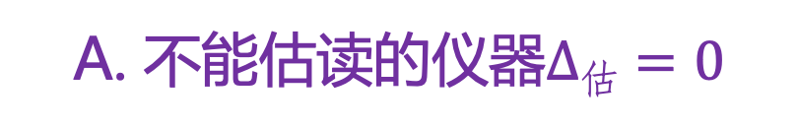
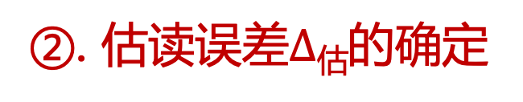

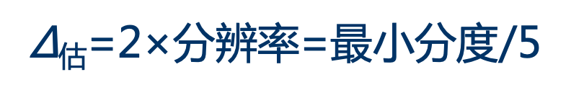
②. 估读误差$Δ估$的确定
B类不确定度
①. 仪器误差$Δ仪$的确定
A. 不能估读的仪器$Δ估=0$
如：游标卡尺、数字仪表、分光计
B. 可以估读的仪器
$$\text{Δ}\text{估}\text{=2×}\text{分辨率}\text{=}\text{最小}\text{分度}\text{/5}$$
仪器
分辨率
最小分度（不能估读的仪器） 最小分度/10（可以估读的仪器）
C.根据实际情况放大估读误差

Slide 25
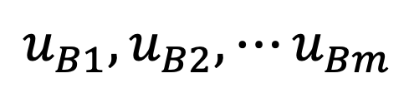
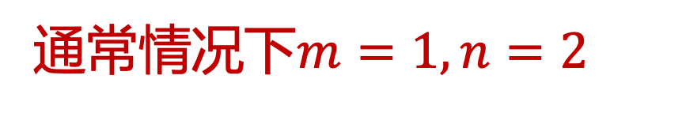

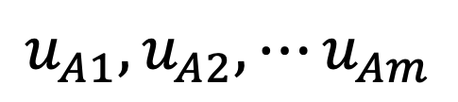
合成不确定度$σ$
A类不确定度分量
$$u_{A1},u_{A2},⋯u_{Am}$$
B类不确定度分量
$$u_{B1},u_{B2},⋯u_{Bm}$$
通常情况下$m=1,n=2$

Slide 26
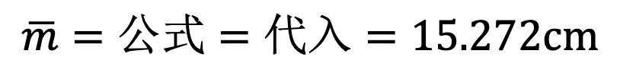
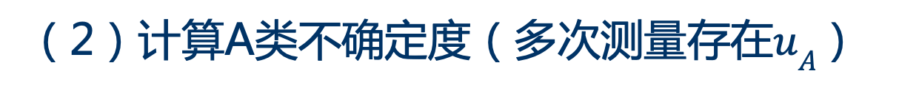
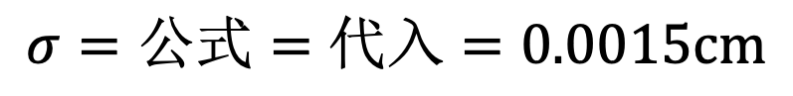
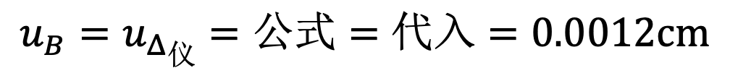
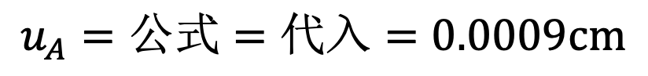
例：用50分度游标卡尺测一圆环的宽度，其数据如下：
次数 | 1 | 2 | 3 | 4 | 5 | 6 | 7 | 8 | 9
m(cm) | 15.272 | 15.276 | 15.268 | 15.274 | 15.270 | 15.274 | 15.268 | 15.274 | 15.272
求合成不确定度。
解：
（1）计算算数平均值
$$\overline{m}=公式=代入=15.272cm$$
（2）计算A类不确定度（多次测量存在$uA$）
$$u_{A}=公式=代入=0.0009cm$$
（3）计算B类不确定度
$$u_{B}=u_{Δ仪}=公式=代入=0.0012cm$$
（4）计算合成不确定度
$$σ=公式=代入=0.0015cm$$

Slide 27
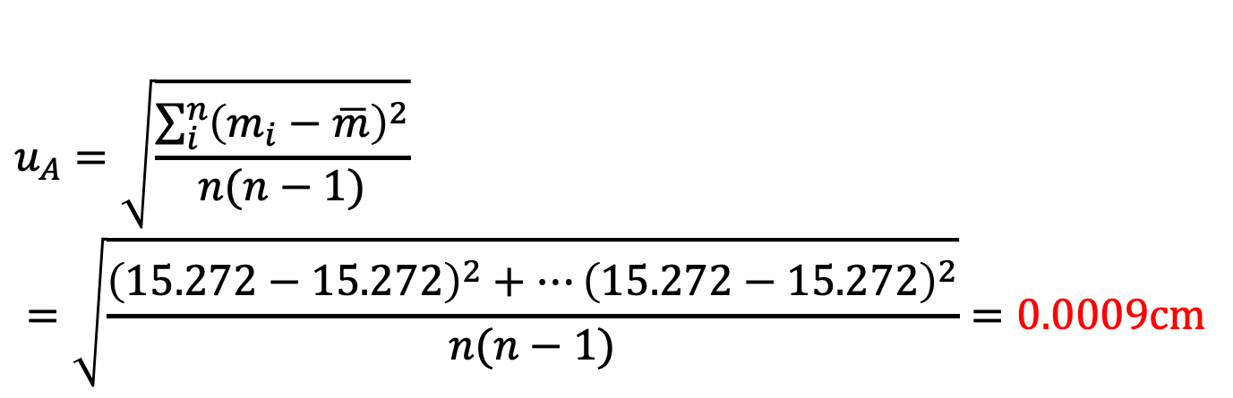
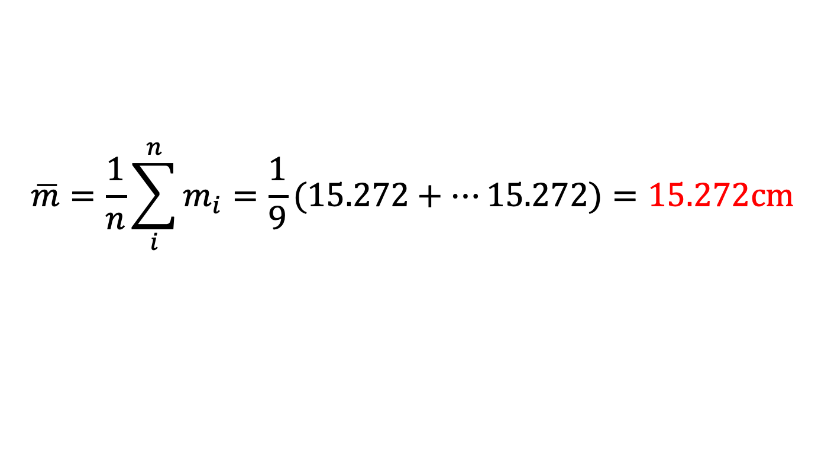
例：用50分度游标卡尺测一圆环的宽度，其数据如下：
次数 | 1 | 2 | 3 | 4 | 5 | 6 | 7 | 8 | 9
m(cm) | 15.272 | 15.276 | 15.268 | 15.274 | 15.270 | 15.274 | 15.268 | 15.274 | 15.272
求合成不确定度。
解：
（1）计算算数平均值
$$\overline{m}=\frac{1}{n}\sum_{i}^{n}{m_{i}}=\frac{1}{9}(15.272+⋯15.272)=15.272cm$$
（2）计算A类不确定度（多次测量存在u_{A}）：
$$u_{A}=\sqrt{\frac{\sum_{i}^{n}{{\left(m_{i}−\overline{m}\right)}^{2}}}{n(n−1)}}$$
$$=\sqrt{\frac{{\left(15.272−15.272\right)}^{2}+⋯{\left(15.272−15.272\right)}^{2}}{n(n−1)}}=0.0009cm$$

Slide 28
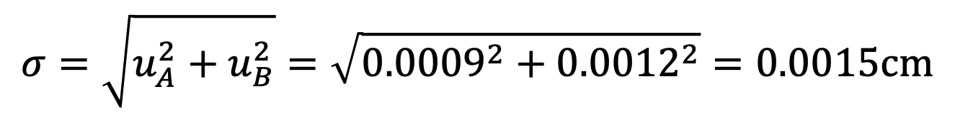
（3）计算B类不确定度
对于50分度游标卡尺
（4）合成不确定度:
$$σ=\sqrt{u_{A}^{2}+u_{B}^{2}}=\sqrt{{0.0009}^{2}+{0.0012}^{2}}=0.0015cm$$

Slide 29

单选题
1分
对某一物体进行单次测量，一定具有
A
A类不确定度
B
最小误差
C
A类和B类不确定度
D
B类不确定度
提交

Slide 30
单选题
1分
关于估读误差的说法正确的是
A
估读误差是仪器误差的一部分
B
任何情况下估读误差都是最小刻度的1/5
C
有些测量不存在估读误差
D
估读误差可以修正
提交

Slide 31
单选题
1分
测量一约为1.5伏特的电压时要求其结果的相对误差小于1.5%，如果不考虑估读误差，则应选用下列那一种规格的伏特表
A
0.5级，量程为5伏
B
1.0级，量程为3伏
C
2.5级，量程为1.5伏
D
0.5级，量程为3伏
提交

Slide 32
单选题
1分
用量程为15 mA，准确度等级为0.5级的电流表测某电流的指示值为10.00 mA，其仪器误差为
A
0.75 mA
B
0.075mA
C
0.05 mA
D
0.008 mA
提交

Slide 33
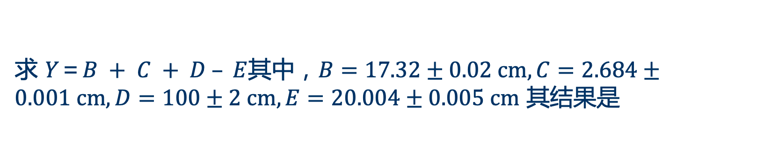
单选题
1分
求 $Y＝B + C + D – E$其中，$B=17.32±0.02 cm, C=2.684±0.001 cm, D=100±2 cm, E=20.004±0.005 cm$ 其结果是
A
$$Y=100.0±0.2 cm$$
B
$$Y=100±2 cm$$
C
$$Y=100.00±0.02 cm$$
D
$$Y=100.000±0.003 cm$$
提交

Slide 34

常见仪器的仪器误差和估读误差
仪器 | 电流表 | 电压表 | 电阻箱 | 钢直尺 | 钢卷尺 | 3½位数字万用表 | 可估读仪器 | 不可估读 仪器
仪器 误差 | 量程* 级别% |  | 读数*级别% | $$0.15$$ $$mm$$ | $$(0.2∗L+0.3)mm$$ | U*0.5%+ 2个字 | 最小分度/2 | 最小分度
估读 误差 | 最小分度/5 |  | 0 | 最小分度/5 | 最小分 度/5 | 0 | 最小分度/5 | 0
备注 | $Δ估<Δ仪/3$可忽略 |  | 无 | 国标 | L以m为单位 | 电压挡 | 读数显微镜、螺旋测微计等 | 数字秒表、游标卡尺、分光计等

Slide 35




不确定度的传递公式
1)多元函数的全微分
设$N$为待测物理量, $x,y,z$为直接测量量
$$N=f(x,y,⋯)$$
$$dN=\frac{∂f}{∂x}dx+\frac{∂f}{∂y}dy+⋯$$
若先取对数再微分，则有$\ln{N}=\ln{f}\left(x,y,⋯\right)$
$$\frac{dN}{N}=\frac{∂\ln{f}}{∂x}dx+\frac{∂\ln{f}}{∂y}dy+⋯$$

Slide 36



2)不确定度的传递公式
$$dN→σ_{N},dx→σ_{x},dy→σ_{y},⋯$$
$$σ=\sqrt{{\left(\frac{∂f}{∂x}\right)}^{2}σ_{x}^{2}+{\left(\frac{∂f}{∂y}\right)}^{2}σ_{y}^{2}+⋯}$$
(1)
$$\frac{σ}{N}=\sqrt{{\left(\frac{∂\ln{f}}{∂x}\right)}^{2}σ_{x}^{2}+{\left(\frac{∂\ln{f}}{∂y}\right)}^{2}σ_{y}^{2}+⋯}$$
(2)
其中$f$为间接测量量N与直接测量量$x,y,⋯$之间的函数关系

Slide 37

常用的不确定度传递公式

Slide 38

2)不确定度计算的简化
$$b=\sqrt{\sum_{i=1}^{n}{a_{i}^{2}}}$$
在方和根合成公式中
如果$a_{i}≤\frac{1}{3}a_{j}$或者$a_{i}^{2}≤\frac{1}{10}a_{j}^{2}$, $a_{i}$项可以忽略不计
注意：包括计算直接测量量的合成不确定度
以及计算间接测量量的不确定传递公式

Slide 39

测量值的表达式$σ$

Slide 40
传递公式的应用
计算间接测量量的不确定度
分析主要误差来源
在设计性实验中进行误差分配
帮助正确选择仪器及确定测量条件

Slide 41



例：根据公式$ρ=\frac{4M}{πD^{2}H}$测量铜圆柱体的密度。相关数据测量如下，试评定$ρ$的不确定度$σ_{ρ}$.
物理量 | M (g) | D (cm) | H (cm)
值 | 45.038±0.004 | 1.2420±0.0004 | 4.183±0.003
解：
$$ρ=\frac{4M}{πD^{2}H}=\frac{4×45.038 g}{3.1415×{1.2420}^{2} cm^{2}×4.183 cm}$$
$$=8.887 g⋅cm^{−3}$$
1. 计算测量值
$$\frac{σ_{ρ}}{ρ}=\sqrt{{\left(\frac{σ_{M}}{M}\right)}^{2}+{\left(\frac{2σ_{D}}{D}\right)}^{2}+{\left(\frac{σ_{H}}{H}\right)}^{2}}$$
2. 先计算相对不确定度

Slide 42




2.先计算相对不确定度
$$\frac{σ_{ρ}}{ρ}=\sqrt{{\left(\frac{0.004}{45.038}\right)}^{2}+{\left(\frac{2×0.0004}{1.2420}\right)}^{2}+{\left(\frac{0.003}{4.183}\right)}^{2}}=9.7×10^{−4}$$
3.求$ρ$的不确定度
$$σ_{ρ}=ρ\frac{σ_{ρ}}{ρ}=8.887×0.00096=0.0086 g⋅cm^{−3}$$
4.测量结果表示：
$$ρ=8.887±0.009 g⋅cm^{−3}$$

Slide 43




例：测边长$a≈10 mm$的立方体体积$V$，要求相对不确定度$E_{V}≤0.6\%$, 问用下列哪种游标卡尺最恰当？
(1)10分度 (2)20分度 (3)50分度
$$E_{V}=\left(\frac{∂\ln{V}}{∂a}\right)σ_{a}=\left(\frac{∂\ln{a^{3}}}{∂a}\right)σ_{a}=\frac{3σ_{a}}{a}$$
解：
$$E_{V}=\frac{3σ_{a}}{a}≤0.6\%$$
由条件:
$$σ_{a}≤0.2\% × a≈0.02 mm$$
又:
$$Δ仪=σ_{a}\sqrt{3}≈0.03 mm$$
故合适的仪器为50分度的游标卡尺（$Δ仪=0.02 mm$）

Slide 44
不确定度
计算方法的总结
区分直接测量与间接测量量
计算直接测量量的A类和B类不确定度
计算直接测量量的合成不确定度
通过传递公式计算间接测量量的不确定度

Slide 45
$N$为间接测量量，$x,y,z$是直接测量量，函数关系$N=f(x,y,z)$，求$N$的不确定度，画出该求解过程的流程图。
开始
是
否
是否多次测量
计算N
计算σ_{x}
以σ_{x}为例
计算σ_{y}
是
否
是否可以估读
计算σ_{z}
计算σ_{N}
结果表达式
结束

Slide 46








例：测量周期$T$和摆长$l$来测定重力加速度$g$的公式是$g=\frac{4π^{2}l}{T^{2}}$，现在用最小分度是0.01s的电子秒表测量$T$五次，数据为$2.01, 2.04, 1.97, 1.98, 2.00$（单位s）；用仪器误差为$(0.2∗L+0.3)mm$（式中$L$是测量长度，单位为米）的钢卷尺测得摆长一次，$L=1000.0 mm$。试求重力加速度$g$及其不确定度，并写出结果表达式。
解：
（1）求T的算数平均值
$$\overline{T}=2.00 s$$
（2）求g的算数平均值
$$\overline{g}=9.874 m⋅s^{−2}$$
（3）求T的A类不确定度
$$u_{A_{\overline{T}}}=0.01s$$
（4）求T的B类不确定度
$Δ仪T=0.01 s$ $Δ估T=0 s u_{B_{\overline{T}}}=0.0058 s$
（5）求T的合成不确定度
$$σ_{\overline{T}}=0.01s$$
（6）求L的合成不确定度
$Δ仪L=0.5 mm$ $Δ估L=0.2 mm σ_{\overline{L}}=0.3 mm$
（7）求g的相对不确定度
$$σ_{\overline{g}}/\overline{g}=0.01$$
（8）求g的不确定度
$$σ_{\overline{g}}=0.10 m⋅s^{−2}$$
（9）写出g的结果表达式
$$g=(9.87±0.10) m⋅s^{−2}$$

Slide 47



例：测量周期$T$和摆长$l$来测定重力加速度$g$的公式是$g=\frac{4π^{2}l}{T^{2}}$，现在用最小分度是0.01s的电子秒表测量$T$五次，数据为$2.01, 2.04, 1.97, 1.98, 2.00$（单位s）；用仪器误差为$(0.2∗L+0.3)mm$（式中$L$是测量长度，单位为米）的钢卷尺测得摆长一次，$L=1000.0 mm$。试求重力加速度$g$及其不确定度，并写出结果表达式。
解：
（1）求T的算数平均值
$$\overline{T}=\frac{1}{5}\sum_{i}{T_{i}}=\frac{2.01+2.04+1.97+1.98+2.00}{5}=2.00 s$$
（2）求g的算数平均值
$$\overline{g}=\frac{4π^{2}l}{{\overline{T}}^{2}}=\frac{4×{3.14159}^{2}×1.0000}{{2.00}^{2}}=9.874 m⋅s^{−2}$$

Slide 48



（3）求T的A类不确定度
$$u_{A,\overline{T}}=\sqrt{\frac{\sum_{i}{{(T}_{i}−{\overline{T})}^{2}}}{n(n−1)}}=\sqrt{\frac{{\left(2.01−2.00\right)}^{2}+⋯+(2.00−{2.00)}^{2}}{5×4}}=0.01 s$$
（4）求T的B类不确定度
$$u_{B,\overline{T}}=\sqrt{{\left(u仪\right)}^{2}+{\left(u估\right)}^{2}}=\frac{Δ仪}{\sqrt{3}}=\frac{0.01}{\sqrt{3}}=0.0058 s$$
（5）求T的合成不确定度
$$σ_{\overline{T}}=\sqrt{u_{A,\overline{T}}^{2}+u_{B,\overline{T}}^{2}}=\sqrt{{0.01}^{2}+{0.0058}^{2}}=0.01 s$$

Slide 49




（6）求L的合成不确定度
$$u_{B,L }=\sqrt{{\left(u仪\right)}^{2}+{\left(u估\right)}^{2}}=\sqrt{{\left(\frac{Δ仪L}{\sqrt{3}}\right)}^{2}+{\left(\frac{Δ估L}{\sqrt{3}}\right)}^{2}}=\sqrt{{\left(\frac{0.5}{\sqrt{3}}\right)}^{2}+{\left(\frac{0.2}{\sqrt{3}}\right)}^{2}}=0.31 mm$$
（7）求g的相对不确定度
$$\frac{σ_{\overline{g}}}{\overline{g}}=\sqrt{{\left(\frac{σ_{L}}{L}\right)}^{2}+{\left(2\frac{σ_{\overline{T}}}{\overline{T}}\right)}^{2}}=\sqrt{{\left(\frac{0.31}{1000}\right)}^{2}+{\left(2×\frac{0.01}{2.00}\right)}^{2}}=0.01$$
（8）求g的不确定度
$$σ_{\overline{g}}=\frac{σ_{\overline{g}}}{\overline{g}}⋅\overline{g}=9.874×0.01=0.10 m⋅s^{−2}$$
（9）g的结果表达式
$$g=\left(9.87±0.10\right) m{⋅s}^{−2}$$

Slide 50







总结
概念
$$\left(\overline{N}−σ,\overline{N}+σ\right)$$
A类（统计规律）
B类（非统计）
$$u_{A}=S( \overline{X})$$
不确定度
分类
$$u仪=\frac{Δ仪}{\sqrt{3}}$$
$$u=\sqrt{u_{A}^{2}+u_{B}^{2}仪+u_{B}^{2}估}$$
仪器
估读
$$u估=\frac{Δ估}{\sqrt{3}}$$
$$\frac{σ}{N}=\sqrt{{\left(\frac{∂\ln{f}}{∂x}\right)}^{2}σ_{x}^{2}+{\left(\frac{∂\ln{f}}{∂y}\right)}^{2}σ_{y}^{2}+⋯}$$
$$N=\left(\overline{N}±σ\right) unit$$
传递公式

Slide 51
单选题
1分
下列测量结果正确的表达式是
A
$$T=\left(12.5±0.07\right) s$$
B
$$Y=\left(1.6±7×{10}^{−2}\right) Pa$$
C
$$V=23.68±0.09$$
D
$$D=\left(6.563±0.012\right) mA$$
提交

Slide 52
单选题
1分
下列哪种说法是正确的
A
仪器误差是A类不确定度
B
仪器误差等于B类不确定度
C
估读误差是A类不确定度的分量之一
D
数显仪器一般不存在估读误差
提交

Slide 53





单选题
1分
对于间接测量量$Z=\frac{1}{2}Y^{3}−X$,正确的不确定度传递公式是
A
$$\sqrt{\frac{9}{4}Y^{4}σ_{Y}^{2}+σ_{X}^{2}}$$
B
$$\sqrt{\frac{9}{4}Y^{3}σ_{Y}^{2}+σ_{X}^{2}}$$
C
$$\sqrt{\frac{3}{2}Y^{4}σ_{Y}^{2}+σ_{X}^{2}}$$
D
$$\sqrt{\frac{3}{2}Y^{3}σ_{Y}^{2}+σ_{X}^{2}}$$
提交

Slide 54





单选题
1分
对于间接测量量$N=\frac{8LDF}{πd^{2}bn}$，正确的不确定度传递关系是
$$σ_{N}=\sqrt{{\left(\frac{σ_{D}}{D}\right)}^{2}+{\left(\frac{σ_{d}}{d}\right)}^{2}+{\left(\frac{σ_{F}}{F}\right)}^{2}+{\left(\frac{σ_{L}}{L}\right)}^{2}+{\left(\frac{σ_{n}}{n}\right)}^{2}+{\left(\frac{σ_{b}}{b}\right)}^{2}}$$
A
$$σ_{N}=\sqrt{{\left(\frac{σ_{D}}{D}\right)}^{2}+4{\left(\frac{σ_{d}}{d}\right)}^{2}+{\left(\frac{σ_{F}}{F}\right)}^{2}+{\left(\frac{σ_{L}}{L}\right)}^{2}+{\left(\frac{σ_{n}}{n}\right)}^{2}+{\left(\frac{σ_{b}}{b}\right)}^{2}}$$
B
C
$$σ_{N}=N\sqrt{{\left(\frac{σ_{D}}{D}\right)}^{2}+4{\left(\frac{σ_{d}}{d}\right)}^{2}+{\left(\frac{σ_{F}}{F}\right)}^{2}+{\left(\frac{σ_{L}}{L}\right)}^{2}+{\left(\frac{σ_{n}}{n}\right)}^{2}+{\left(\frac{σ_{b}}{b}\right)}^{2}}$$
D
$$σ_{N}=N\sqrt{{\left(\frac{σ_{D}}{D}\right)}^{2}+{\left(\frac{σ_{d}}{d}\right)}^{2}+{\left(\frac{σ_{F}}{F}\right)}^{2}+{\left(\frac{σ_{L}}{L}\right)}^{2}+{\left(\frac{σ_{n}}{n}\right)}^{2}+{\left(\frac{σ_{b}}{b}\right)}^{2}}$$
提交

Slide 55

填空题
5分
电阻测量的平均值为5.687千欧，不确定度为0.07千欧，则测量的结果应表示为 [填空1] $±$ [填空2]
测得单摆100个周期的时间t求周期T，已知t的仪器误差为0.5s，不存在估读误差，则T的B类不确定度为 [填空3]
0.5级毫安表100mA档的仪器误差是 [填空4] ，如果不考虑估读误差，指针刚好指在满度的四分之一时的测量值为 [填空5]
作答

Slide 56





用复摆公式 $T=2π\sqrt{l/g}$ , 通过测周期$T$来测摆长$l$。如果已知 $g$的标准值，并测得$T≈2s$，时间测量的极限误差$Δt= 0.1s$，问：让 $l$ 的相对误差（不确定度）小于 1％，测周期时至少应测多少个周期？
$$\frac{σ_{l}}{l}=\frac{2σ_{T}}{T}=\frac{2σ_{t}}{nT}$$
因为
$$(t=nT,σ_{t}=nσ_{T})$$
$$\frac{σ_{l}}{l}=2×\frac{1}{2n}×\frac{0.1}{\sqrt{3}}≤1\%$$
所以
$$n≥\frac{10}{\sqrt{3}}∼6次$$
由此算出

Slide 57






8. 用同一仪器测定直径D及高h，求圆柱体的体积$V=\frac{π}{4}D^{2}h$,已知：$D≈0.8 cm，h=3.2 cm，$如果要求$\frac{σ_{V}}{V}≈0.5\%$, 应如何选用仪器？（米尺: $Δ仪=0.05 cm$，游标卡尺: $Δ仪=0.002 cm$，螺旋测微计: $Δ仪=0.0005 cm$）
$$\frac{σ_{V}}{V}=\sqrt{{\left(2\frac{σ_{D}}{D}\right)}^{2}+{\left(\frac{σ_{h}}{h}\right)}^{2}}=\sqrt{{\left(2\frac{σ_{D}}{0.8}\right)}^{2}+{\left(\frac{σ_{h}}{3.2}\right)}^{2}}$$
因为
$$\frac{σ_{V}}{V}=\frac{σ}{0.4}\sqrt{1+{\left(\frac{1}{8}\right)}^{2}}≈2.519σ≤0.5\%$$
而
$$σ_{D}=σ_{h}=σ$$
所以
$$Δ仪=\sqrt{3}σ≤\sqrt{3}\frac{0.005}{2.519}≈0.0034$$
由
$$Δ仪=\sqrt{3}σ$$
得

